Slide 1
第二章 词法分析2
确定有限自动机DFA
确定有限自动机（DFA）的定义
DFA的两种表示方法
DFA接受的集合
DFA的确定性
用DFA描述单词
自动机的实现

Slide 2
2.4 有限自动机FA（Finite Automata )
有限自动机FA作为一种识别装置，它能准确识别正规集。引入FA这个理论，正是为词法分析程序的自动构造寻找一种特殊的方法和工具。
  确定有限自动机（DFA： Deterministic Finite Automata )
  非确定有限自动机（NFA： Nondeterministic Finite Automata )

Slide 3
(一） 确定有限自动机DFA的定义
确定有限自动机M为一个五元组:
M = ( S ,∑ , f , s₀ , Z )，其中：
S是一个有穷状态集，它的每个元素称为一个状态；
∑是一个有穷字母表，它的每个元素称为一个输入字符；
f是状态转换函数:S×∑→ S，且单值函数.f(S_{i},a)=S_{k} 表示当前状态为S_{i}，遇输入字符a 时，自动机将唯一地转换到状态 S_{k}，称S_{k}为 S_{i}的一个后继状态;
s₀∈S，是唯一的一个初始状态(开始状态)；
Z⊆S，是终止状态集，其中的每个元素称为终止状态（可接受状态、结束状态）,Z可空.

Slide 4
一个DFA的例子
DFA M=({S₀, S₁, S₂, S₃} , {a,b}, f , S₀ , {S₃}), 其中f 定义为：
f (S₀, a )=S₁ f (S₂, a )=S₁
f (S₀, b )=S₂ f (S₂, b )= S₃
f (S₁, a )= S₃ f (S₃, a )= S₃
f (S₁, b )= S₂ f (S₃, b )= S₃

Slide 5
（二） DFA的两种表示方式
(1) 状态转换图 ：用有向图表示自动机，比较直观，易于理解；
(2) 状态转换矩阵：用二维数组描述自动机，易于程序的自动实现；

Slide 6
(1) 状态转换图 ：用有向图表示自动机
  1. 结点：表示状态：
  1) 非终止状态：
  2）终止状态：
  3）开始状态：
  2. 边：表示状态转换函数：
S_{i}
S_{k}
S₀
a
f(S_{i},a)=S_{j}
S_{i}
S_{j}

Slide 7
DFA M=( {S₀, S₁, S₂, S₃}, {a,b}, f, S₀, {S₃}),
其中 f 定义为：
f (S₀, a )=S₁ f (S₂, a )=S₁
f (S₀, b )=S₂ f (S₂, b )= S₃
f (S₁, a )= S₃ f (S₃, a )= S₃
f (S₁, b )= S₂ f (S₃, b )= S₃
a
S₁
a
a
,b
a
b
S₃
S₀
b
S₂
b
状态转换图

Slide 8
(2) 状态转换矩阵：用二维数组描述DFA
  行：表示所有的状态;
    初始状态：一般约定，第一行表示开始状态，
  或在右上角标注“+”；
    终止状态:右上角标有“*”或“-” ；
  列：表示∑上的所有输入字符；
  矩阵元素：表示状态转换函数.
∑ 状态 | a | b
S₀⁺ | S₁ | S₂
S₁ | S₃ | S₂
S₂ | S₁ | S₃
S₃* | S₃ | S₃

Slide 9
DFA M=( {S₀, S₁, S₂, S₃}, {a,b}, f, S₀, {S₃}),
其中 f 定义为：
f (S₀, a )=S₁ f (S₂, a )=S₁
f (S₀, b )=S₂ f (S₂, b )= S₃
f (S₁, a )= S₃ f (S₃, a )= S₃
f (S₁, b )= S₂ f (S₃, b )= S₃
输入字符 状态 | a | b
S₀⁺ | S₁ | S₂
S₁ | S₃ | S₂
S₂ | S₁ | S₃
S₃* | S₃ | S₃

Slide 10
（三） 陷阱状态
设有DFA M=（{0,1,2,3,4},{a,b},f,0,{3}）
其中 f 定义为：
f(0,a) = 1 f(0,b) = 4
f(1,a) = 4 f(1,b) = 2
f(2,a) = 3 f(2,b) = 4
f(3,a) = 3 f(3,b) = 3
f(4,a) = 4 f(4,b) = 4
a, b
a
b
a
0
1
2
3
a
b
b
4
a, b

Slide 11
Σ S | a | b
0⁺ | 1
1 |  | 2
2 | 3
3* | 3 | 3
4
4
4
4
4
4
a, b
a
b
a
0
1
2
3

Slide 12
（四） DFA的确定性
初始状态唯一.
状态转换函数f: f是一个单值函数，也就是说，对任何状态s∈S,和输入符号a∈∑,f(s,a)值唯一，即唯一地确定了下一个后继状态。
没有输入为ε空边，即不接受没有任何输入就进行状态转换的情况。

Slide 13
（五）DFA接受的字符串
对于∑中的任何字符串a₁a₂...a_{n},若在DFA M中存在一条从初始结点到某一终止结点的路径，且这条路上所有弧上的标记符连接成的字符串等于a₁a₂...a_{n},则称该字符串可为DFA M所接受（识别）。
a
b
a
a
S₀
S₁
S₂
S₃
S₄
b
aba(ab)*
aba
√
√
abaa
×
ε
√
abaab
√

Slide 14
DFA接受的语言
定义： DFA M所能接受的字符串的全体，称为DFA M 接受(识别)的语言，记为L(M)。
Notes:
DFA的特点：DFA拥有有限个内部状态，能够与外界交换信息，并根据输入外界信息改变自己的动作和状态，以适应外界的变化。

Slide 15
例1：L( M₂ )={a, ab, abb, abbb,…}
b
a
0
1
DFA M₂

Slide 16
例2：L( M₃ )={ε, b, bb, bbb,…}
b
1
DFA M₃

Slide 17
DFA的应用
在语言学中：自动机作为语言识别器。
在计算机科学中：自动机用作计算机和计算过程的动态数学模型，用来研究计算机的体系结构、逻辑操作、程序设计等。
在自动控制领域内：自动机可作为控制信号序列进行逻辑处理的装置。

Slide 18
例3：试用自动机描绘复印机的工作过程：
复印机启动后进入等候状态。接到复印命令进入复印状态执行复印任务，完成任务后回到等候状态。接到关机命令进入结束状态；
复印机执行复印任务时发现没纸，则进入缺纸状态，发出警告等待装纸，装纸结束后回到等候状态；
复印时发现卡纸，则进入卡纸状态，发出警告等待维修，故障排除后回到等候状态。

Slide 19
复印机工作过程状态转换图
复印
命令
启动
命令
开始
等待
复印
完成
关机
命令
装纸
故障
排除
卡纸
没纸
结束
卡纸
缺纸

Slide 20
例4：设计DFA以识别所有能被3整除
的二进制数的集合.
S₀: 00 01
S₀：余0状态（能被3整除状态）
S₁：余1状态
S₂：余2状态
S₁: 10 11
S₂: 100 101
0
1
0
1
S₀
S₁
S₂
1
0
Notes:
10101

Slide 21
例5
设计DFA以识别所有能被3整除的无符号十进制数。
S0:能被3整除状态
S1：余1状态
S2：余2状态
1,4,7
0,3,6,9
1,4,7
1,4,7
0,3,6,9
0
1
2
0
0,3,6,9
2,5,8
2,5,8
2,5,8

Slide 22
（六） DFA描述单词
标识符的描述
  L表示所有字母与下划线：
L=a|b|…|z|A|B|…|Z
  D表示数字： D=0|1|2|…|9
则有：
L|D
0
L
1
Notes:
上次课我们说了，单词可以分成四类，分别是保留字、标示符、常数、特殊符号（运算符 界限符 格式符），或者说3类把保留字归入特殊符号，下面就看看用自动机怎么描述他们并组成一个大的自动机

Slide 23
常数的描述
D=0|1|2|…|9 , D₁=1|2|…|9
无符号整数: D₁D*|0
带符号整数: (+|-)(D₁D*)|D₁D*|0
实 数: (+|-|ε)(D₁D*|0).D⁺
D₁D*.D⁺
0.D⁺
(+|-)D₁D*.D⁺
(+|-)0.D⁺
2
.
D
D
0
D₁
1
.
5
D
6
0
+|-
.
D₁
3
4
0
Notes:
举几个例子试试~
我们看到，画了这些自动机以后，如果输入的字符可以从开始状态出发到达终止状态，并停留在终止状态上，那么这个串就是该自动机可以接受的串，至于说如何来区分他是哪类的单词
这个实际上是很好办的，因为停在不同的终止状态上反映了我们识别的是不同类型的单词。比如停留在2上说明是整数，1上说明是整数，6说明是实数。所以看一个串是否可以接受，看停留状态的类型，看一个它是哪类单词，就看停在哪个终止状态上。

Slide 24
特殊符号
0
{
1
+
2
>
3
=
4
保留字
0
f
1
o
2
r
3
i
4
f
5
Notes:
特殊符号的单词可能更好画，虽然相对麻烦一点，因为这类的单词是有限的，我们就可以用枚举的方式把这些信息都枚举出来
把所有的都枚举了就行。
注意个问题，一个是到达终止状态后，还要继续读 包括标识符 常数 双目运算符
同时我们的词法分析程序并不是把这些自动机分开画的，而是拼在一起，把他们的初始状态合并成一个。
这个时候会有细心的同学发现+ -号的问题，如果合成一个就区分不出4+5的+5了，所以遇到这种问题的时候要往前看一个符号，来决定当前符号的类型
这是用自动机描述单词，假如开始的时候没有把问题分析清楚，直接做词法分析程序，会很麻烦也很难保证准确性，描述了以后就好办了，剩下就是看怎么实现自动机了

Slide 25
（七） DFA程序实现
编写程序考察输入任意以‘#’结尾的字符串是否可被DFA M识别
DFA实现方法有两种
  直接转向法：基于状态转化图
  基于状态转换矩阵

Slide 26
方法1：直接转向法
  每个状态对应一个带标号的switch语句,转向边对应goto语句
例：
L_{i}: curChar=readNextChar();
switch ( CurChar )
{ case ‘ a’ ： goto L_{j};
case ‘b’ : goto L_{k};
case ‘#’ : Accept;
default : Error( );
}
j
a
i
b
k
特点：
  程序的结构一样，但程序随着状态图的不同而改变

Slide 27
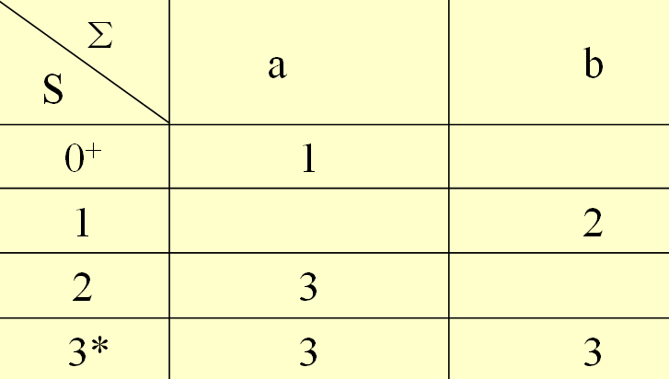
方法2：基于状态转换矩阵
state=S0;
curChar=readNextChar();
while(curChar!=‘#’ && T[state,curchar]≠error)
{
//则当前状态转为新的状态
state = T[state,curChar];
curChar=readNextChar() ；
}
if(curChar==‘#’ && state ∈FinalState)
return(true);
else return(false);
特点：程序内容不变，只需改变
状态表内容，但状态多时占用存储空间大.

Slide 28
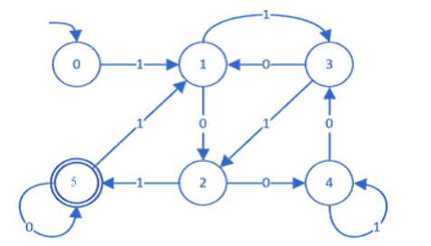
练习1：设计确定有限状态自动机，识别被5整除的二进制正整数（不包括有前导零的数）。

Slide 29
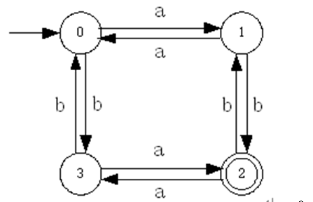
练习2：给出字母表∑ ={a,b}上识别奇数个a和奇数个b组成的所有符号串的DFA。

